Slide 1
Николай Васильевич Гоголь
Учитель школы №181
Тихомирова Ирина Александровна

Slide 2
О писателе
Гоголь Н.В. - великий русский писатель, автор бессмертных произведений "Ревизор", "Вечера на хуторе близ Диканьки", "Тарас Бульба", "Вий", "Мертвые души" и многих других. Удивительный талант Н.В. Гоголя проявляется в этих столь непохожих друг на друга произведениях по-разному - то поражая читателя богатством языка и колоритностью украинской темы (и эпическим размахом "Тараса Бульбы"), то увлекая фантастикой петербургских повестей, то вызывая смех в "Ревизоре" и "Мертвых душах". Жизненный и творческий путь Гоголя и его трагическая судьба до сих пор представляют собой загадку, которую разгадывает не одно поколение исследователей.

Slide 3
Ревизор
"В "Ревизоре" я решил собрать в одну кучу все дурное в России, какое я тогда знал... и за одним разом посмеяться над всем" - так был определен замысел комедии автором.
Первое издание, 1856г.

Slide 4
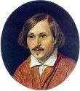
Работу над пьесой Гоголь начал осенью 1835. Традиционно считается, что сюжет был подсказан ему А. С. Пушкиным.
Подтверждением тому служат воспоминания русского писателя Владимира Соллогуба: «Пушкин познакомился с Гоголем и рассказал ему про случай, бывший в г. Устюжне Новгородской губернии — о каком-то проезжем господине, выдавшем себя за чиновника министерства и обобравшем всех городских жителей»

Slide 5
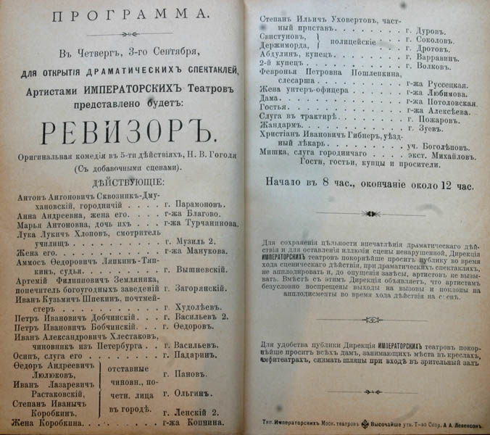
«На зеркало неча пенять, коли рожа крива»

Slide 6
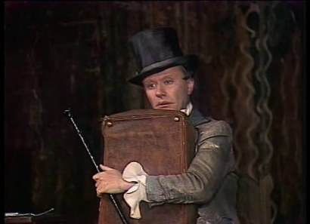
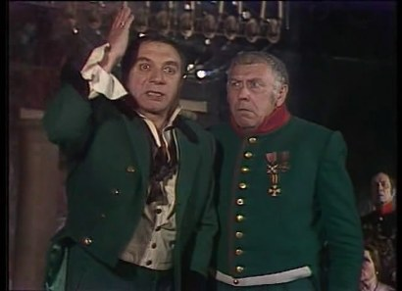
Московский театр САТИРЫ
1982 г.

Slide 7
Фрагмент спектакля

Slide 8
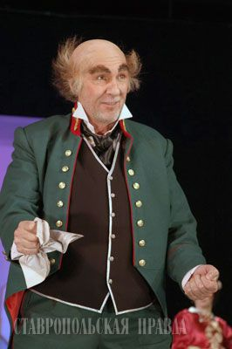
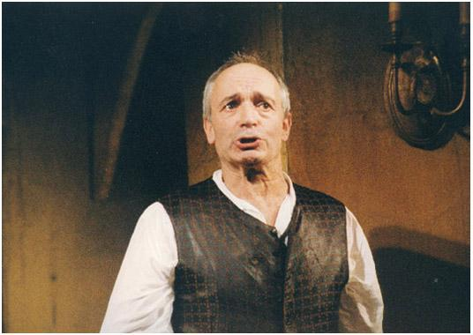
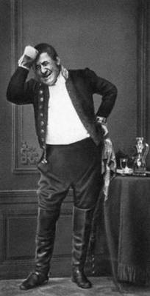
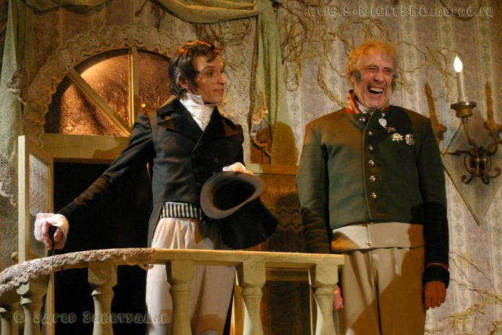
Городничий
Городничий, уже постаревший на службе и очень неглупый по-своему человек...
Валенитин Гафт
Михаил Новаков
Сергей Мигицко
Иван Сосницкий

Slide 9
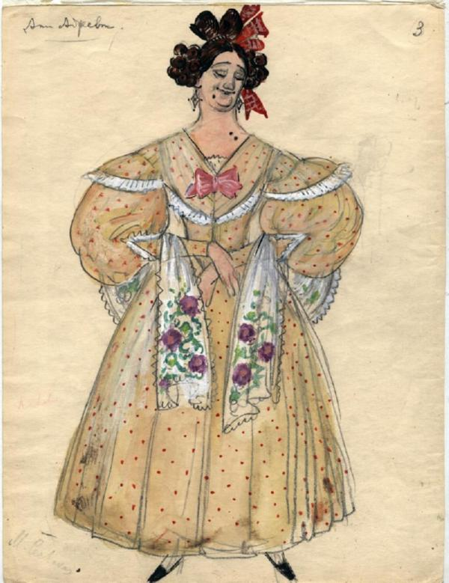
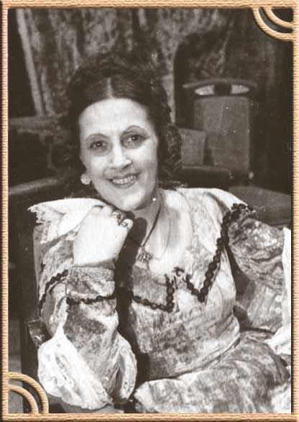
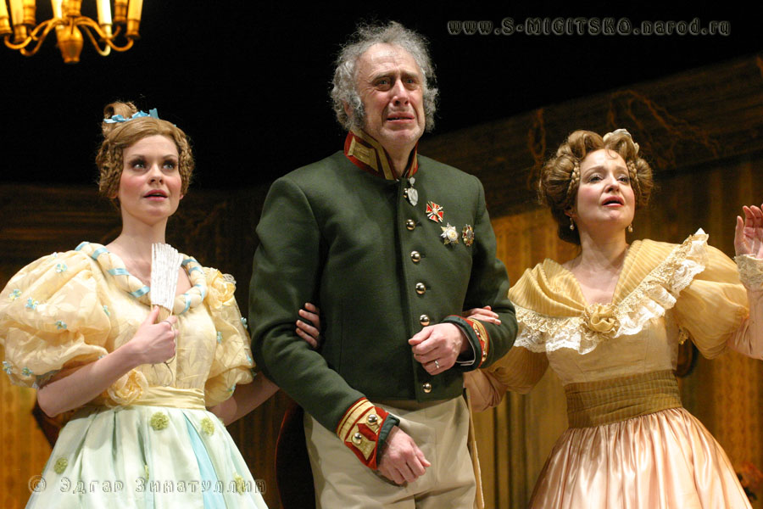
Анна Андреевна
Анна Андреевна, жена его, провинциальная кокетка, еще не совсем не пожилых лет, воспитанная вполовину на романах и альбомах…
Анастасия Самарская и Анна Алексахина -
В роли Анны Андреевны - Ираида Бардина.
Костюм Анны Андреевны

Slide 10
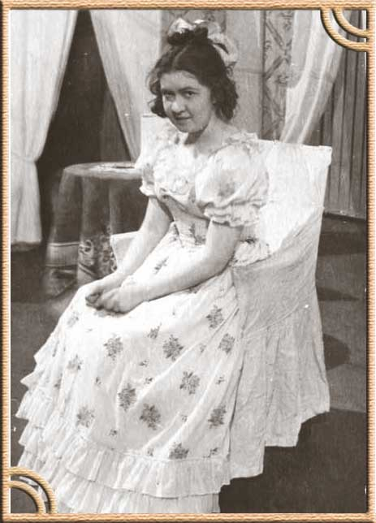
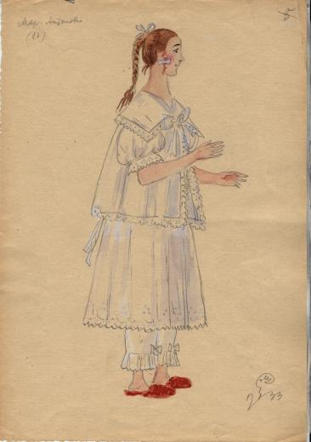
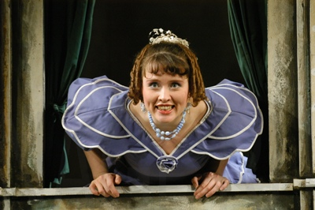
Марья Антоновна
Н.А.Ешкилева
Людмила Осекина
Эскиз костюма Марьи Антоновны

Slide 11
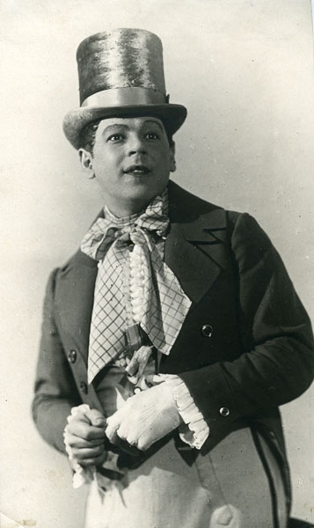
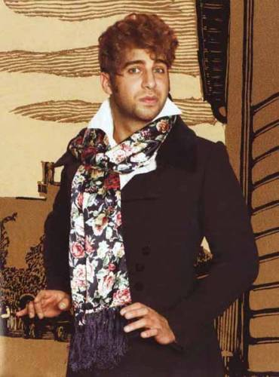
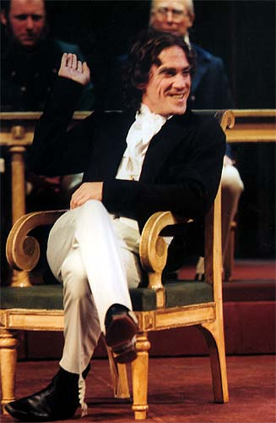
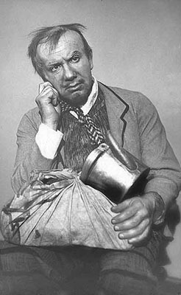
Иван Александрович Хлестаков
Хлестаков , молодой человек лет двадцати трех, тоненький, худенький; несколько приглуповат и, как говорят, без царя в голове…
В.Э. Мэйер
Иван Ургант
В.Гаркалин
И.В.Ильинский

Slide 12
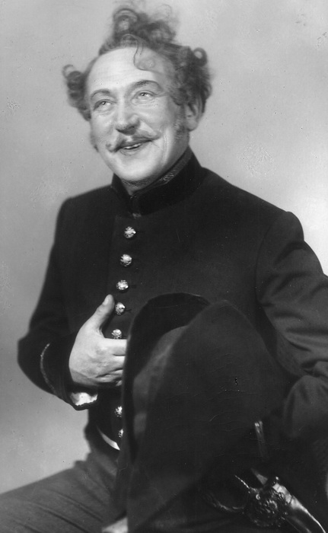
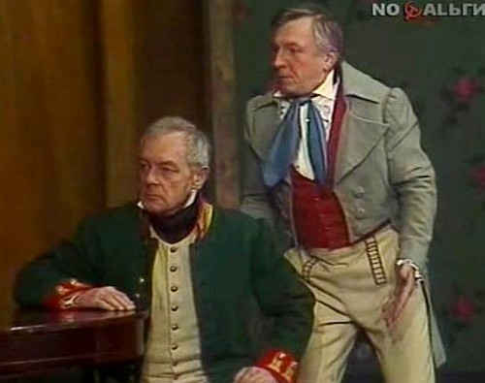
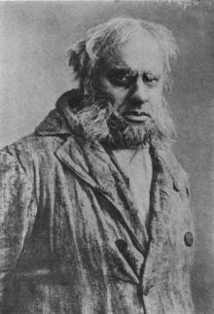
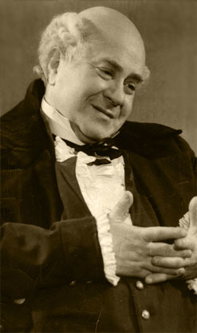
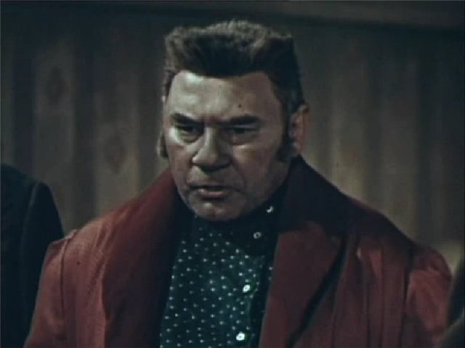
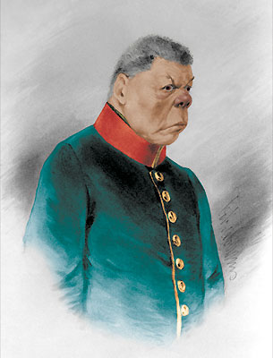
Другие персонажи
Почтмейстер
Бобчинский и Добчинский
Осип
Земляника
Ляпкин-Тяпкин
Держиморда

Slide 13
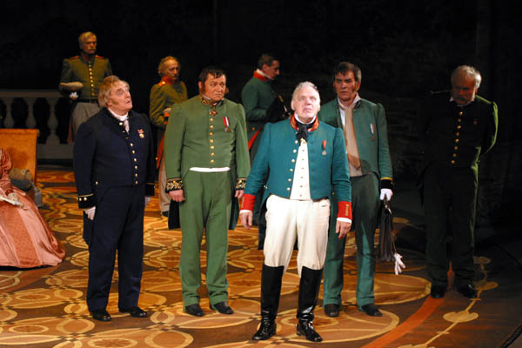
Немая сцена
Над кем смеетесь? Над собой смеетесь!

Slide 14
Н.В. Гоголь: "Театр ничуть не безделица и вовсе не пустая вещь. Это такая кафедра, с которой можно сказать миру много добра"

